Slide 1
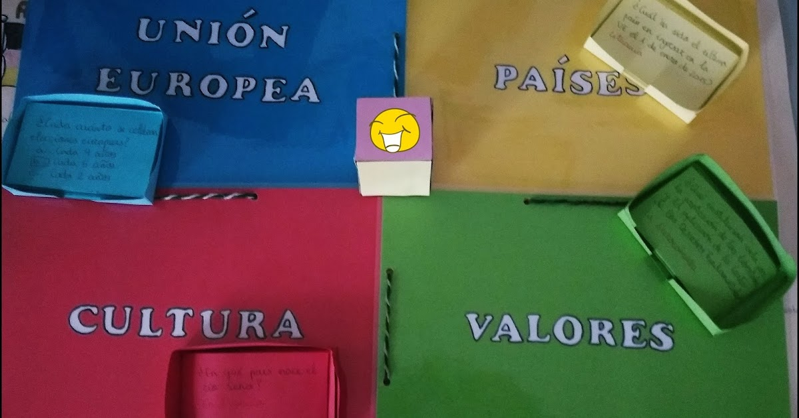
INSTRUCCIONES PARA REALIZAR TU ESPACIO DE ACTIVIDADES
1º- Lee la instrucción de cada actividad
2º- Realiza la actividad de visionado y la de lectura antes de la clase
3º- Realiza las actividades online a través del enlace y no se te olvide enviar a la profesora, al menos tres de ellas terminadas y con el autocorregido a través del Correo Educamadrid -si no consigues terminarlas bien, revisa el visionado del vídeo y la lectura del contenido resumido-
4º-Debate en gran grupo de lo que representa la UE y ser ciudadano de ella, para vosotras que vuestros países de origen son Marruecos y Siria
5º-Expresión escrita colaborando en formular preguntas para un juego Kahoot/Quizziz y obligatorio realizar una composición de lo que me produce a nivel de emociones y sentimientos escuchar el Himno Europeo, para ello primero voy al enlace y cerrando los ojos lo escucho
6º-Tarea final: en pequeño grupo colaborativo, realizamos un infografía, en el formato que queramos con imágenes y pequeños textos sobre una ciudad o país que queremos visitar.
-Recuerda que para cada uno de los trabajos la profesora está para ayudarte y que las TIC te ayudan a nivel escolar y en la vida diaria por eso las hacemos nuestras aliadas-
CURSO: INICIALES II –CIENCIAS SOCIALES CEPA-
María Ángeles Díez

